Slide 1
«Педагогическая поэма»- уроки педагогики
Автор работы:
учитель русского языка и литературы
Верещагина Зоя Анатольевна

Slide 2
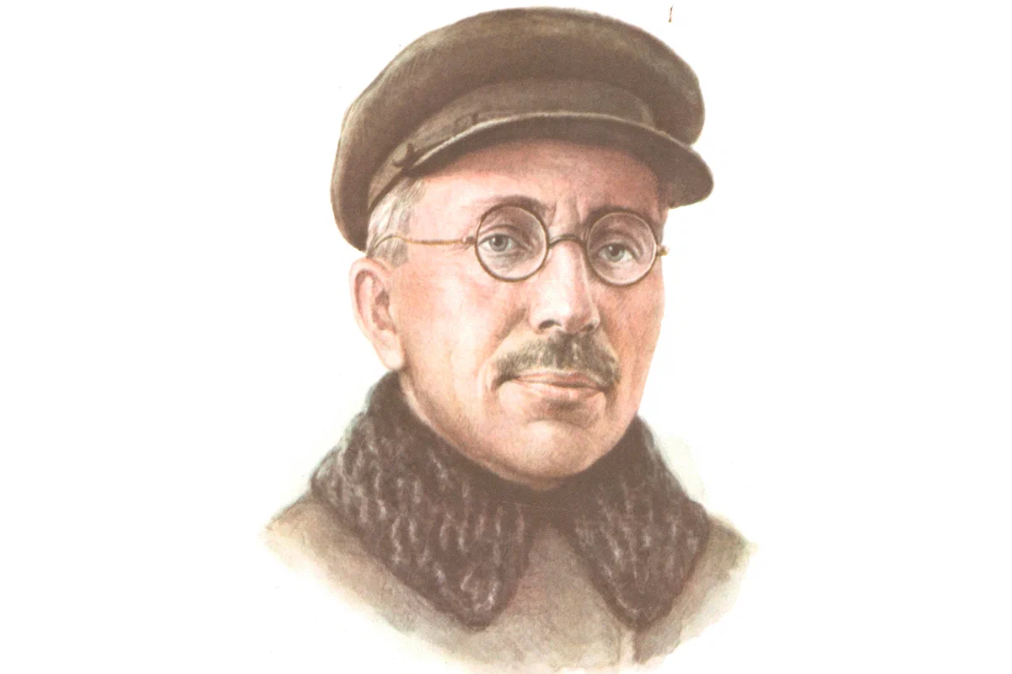
…что же легло в основу «Педагогической поэмы» Макаренко, что побудило его к написанию этого гениального произведения…

Slide 3
Стихотворное произведение, в котором развернутый сюжет сочетается с развитием образа лирического героя. Для поэмы характерны многоплановость, наличие действующих лиц, детальное изображение событий и персонажей, продолжительное действие, лирические отступления…

Slide 4
Макаренко разрабатывает педагогическую систему

Slide 5
Фрагмент фильма

Slide 6
Макаренко разрабатывает педагогическую систему
Воспитание в коллективе и через коллектив

Slide 7
Макаренко разрабатывает педагогическую систему
Воспитание в коллективе и через коллектив
Воспитание трудом

Slide 8
Макаренко разрабатывает педагогическую систему
Воспитание в коллективе и через коллектив
Воспитание трудом
Доверие и любовь

Slide 9
Макаренко разрабатывает педагогическую систему
Воспитание в коллективе и через коллектив
Воспитание трудом
Доверие и любовь
Самоуправление

Slide 10
Макаренко разрабатывает педагогическую систему
Воспитание в коллективе и через коллектив
Воспитание трудом
Доверие и любовь
Дисциплина – залог успешного воспитания
Самоуправление

Slide 11
Современная действительность не только не отходит от идей Макаренко, а, напротив, подчёркивает их актуальность и практическую ценность.
Введение новых стандартов образования, ориентированных на приобретение знаний, умений и навыков через осуществление активной практической деятельности, подтверждает правоту идей гениального педагога. Макаренко говорил, что начальный этап всего воспитательного процесса — это педагогическое проектирование. И мы в унисон поддерживаем его, беря целеполагание за основу организации учебного процесса. «Мы должны знать, чего мы добиваемся... Ни одно действие педагога не должно стоять в стороне от поставленных целей», - сердцевина, ядро педагогической теории Макаренко является его учение о коллективе.

Slide 12
Современная действительность не только не отходит от идей Макаренко, а, напротив, подчёркивает их актуальность и практическую ценность.
Введение новых стандартов образования, ориентированных на приобретение знаний, умений и навыков через осуществление активной практической деятельности, подтверждает правоту идей гениального педагога. Макаренко говорил, что начальный этап всего воспитательного процесса — это педагогическое проектирование. И мы в унисон поддерживаем его, беря целеполагание за основу организации учебного процесса. «Мы должны знать, чего мы добиваемся... Ни одно действие педагога не должно стоять в стороне от поставленных целей», - сердцевина, ядро педагогической теории Макаренко является его учение о коллективе.

Slide 14
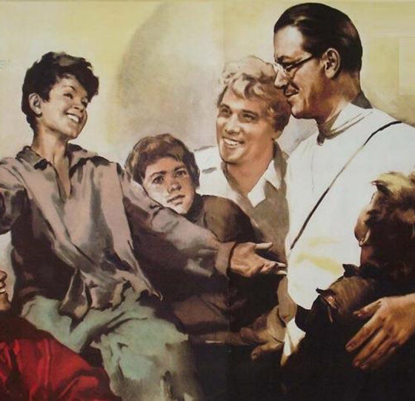
«От меня и моих товарищей зависит, будет ли сегодня вкусный завтрак, обед и ужин; от нас зависит, будет ли у нас крыша над головой и чистая постель; будут ли уроки и вечерние чтения книг; будет ли театр. Если я не выполню свою часть работы – усилия моих товарищей пойдут насмарку». Таким образом, каждый ребенок, от малыша до переростка, осознают свою ответственность за жизнь всего коллектива в колонии.»

